Slide 1




Судоку

Slide 2
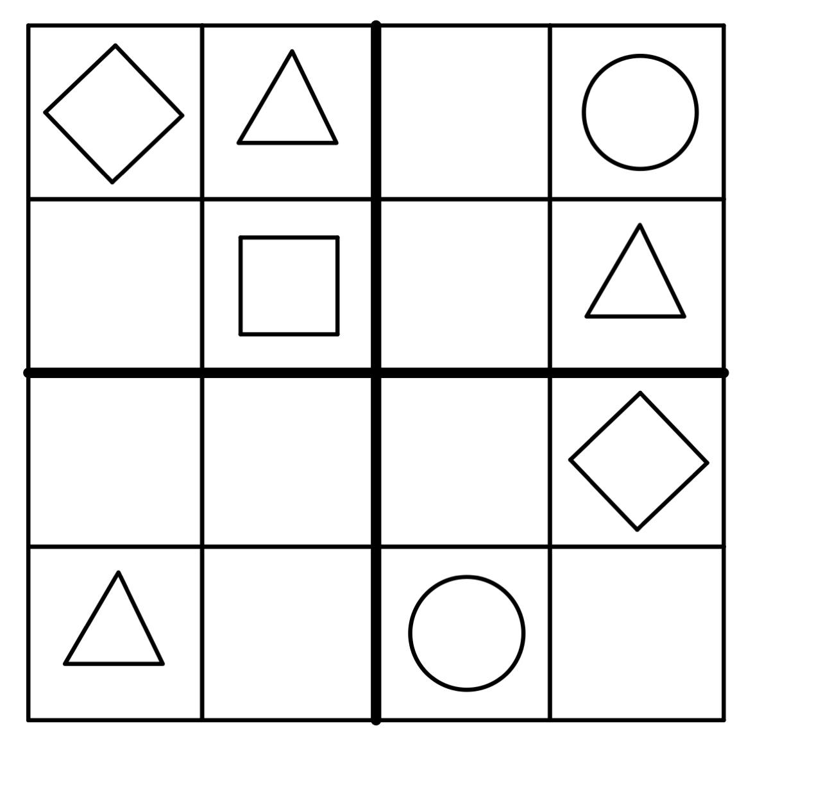


Задача 1
Решите судоку! Внутри каждого квадрата, а также в строках и столбцах фигуры не должны повторяться!

Slide 3
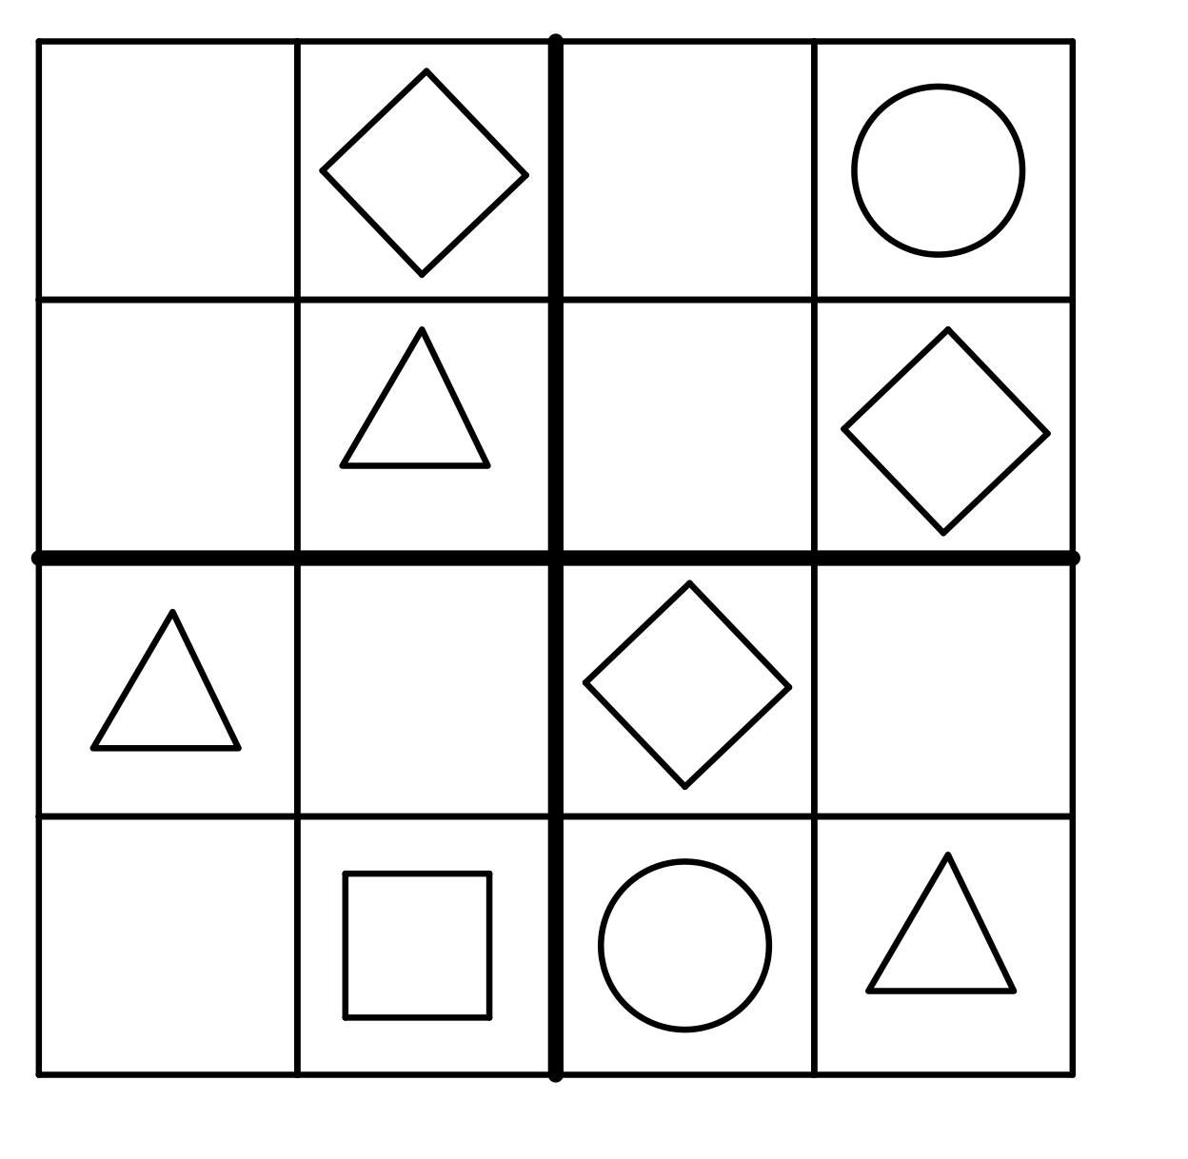
Задача 1
Решите судоку! Внутри каждого квадрата, а также в строках и столбцах фигуры не должны повторяться!

Slide 4
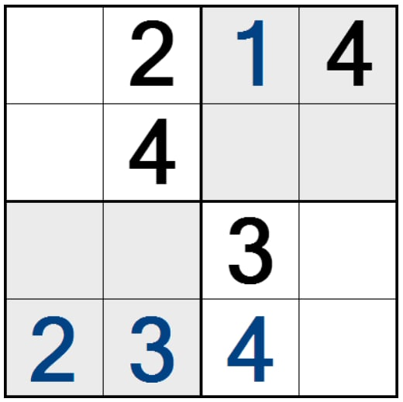
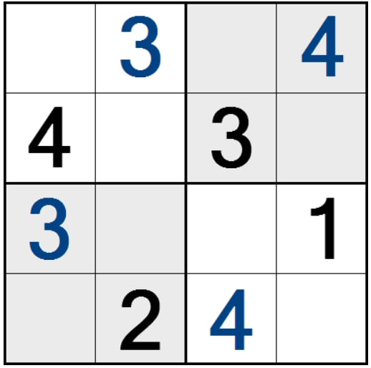
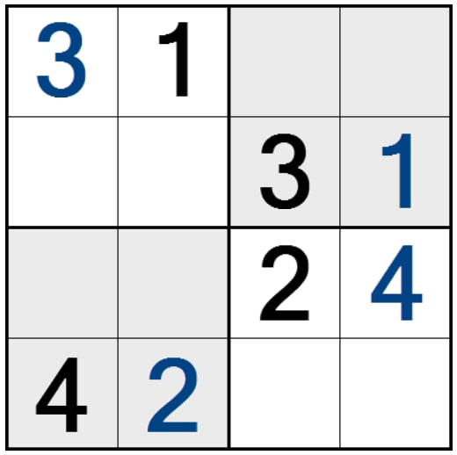
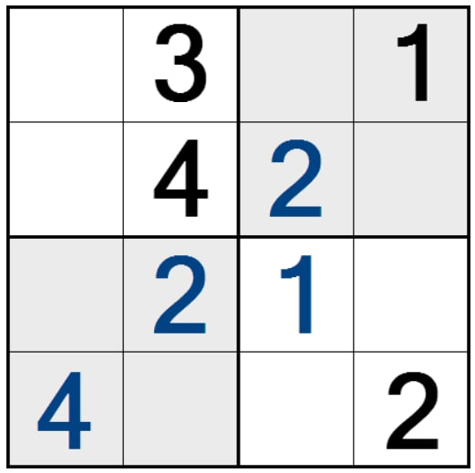
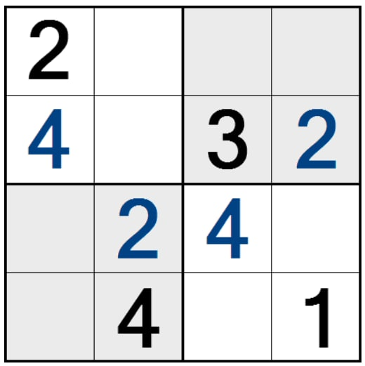
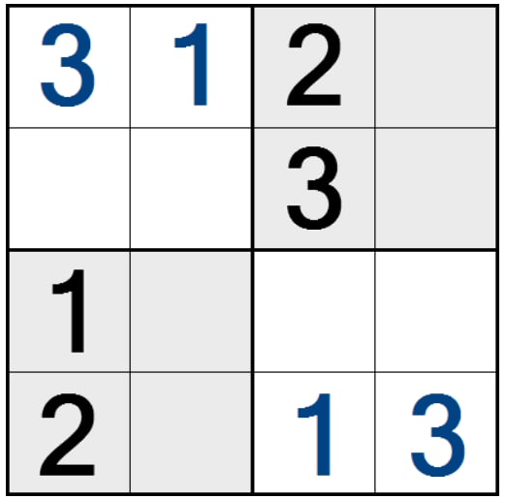
Задача 2
Решите судоку! Внутри каждого квадрата, а также в строках и столбцах цифры не должны повторяться!

Slide 5
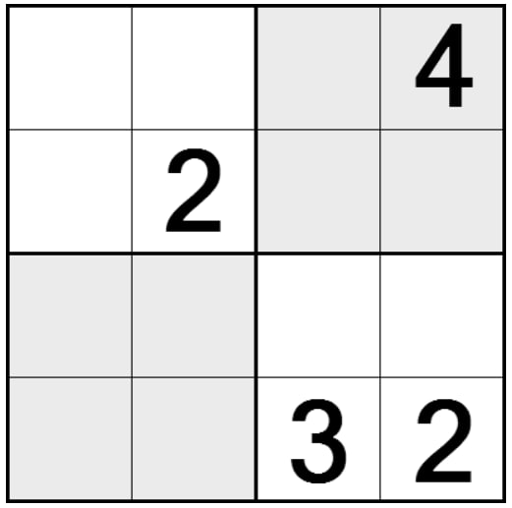
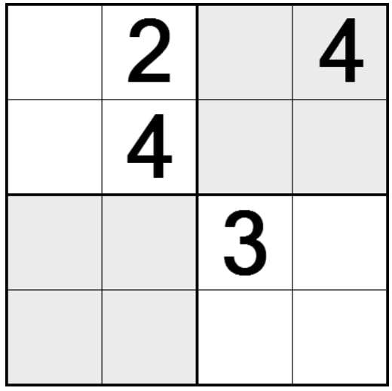
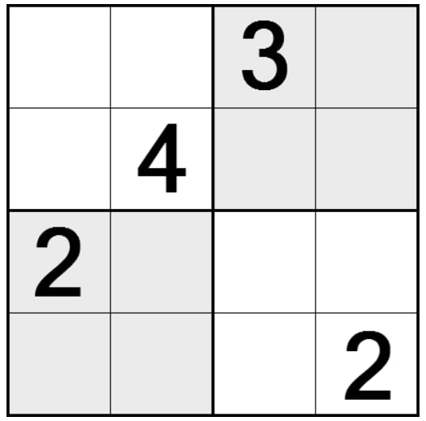
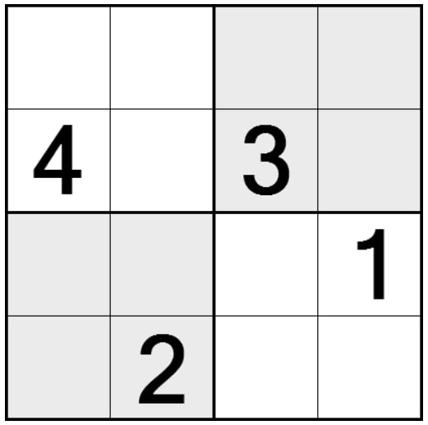
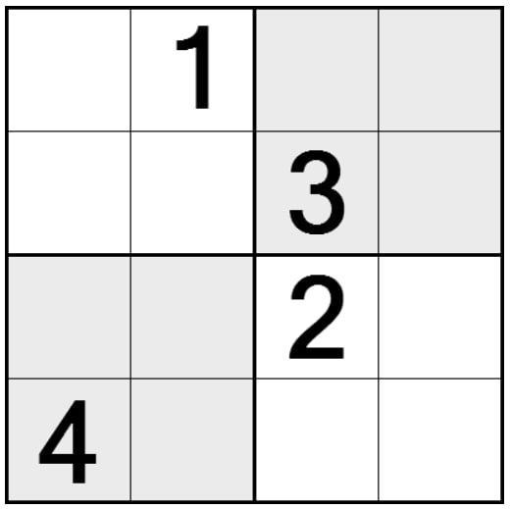
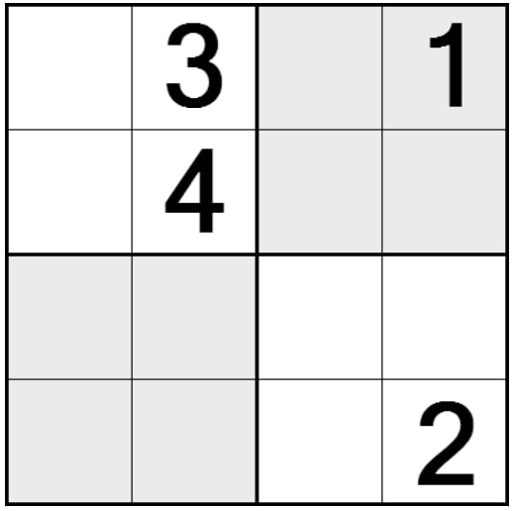
Задача 3
Решите судоку! Внутри каждого квадрата, а также в строках и столбцах цифры не должны повторяться!

Slide 6
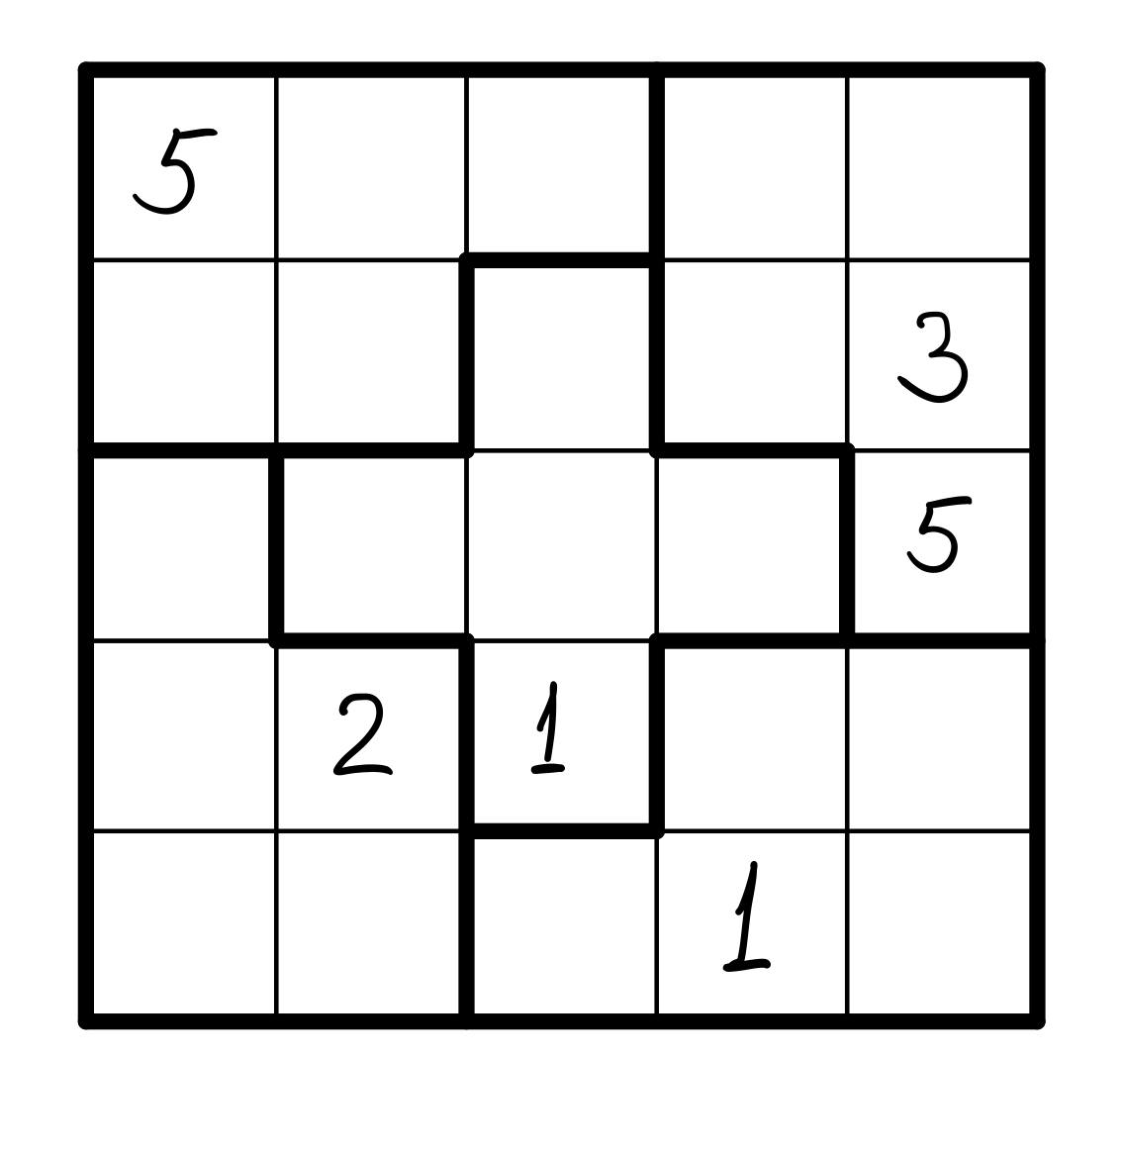
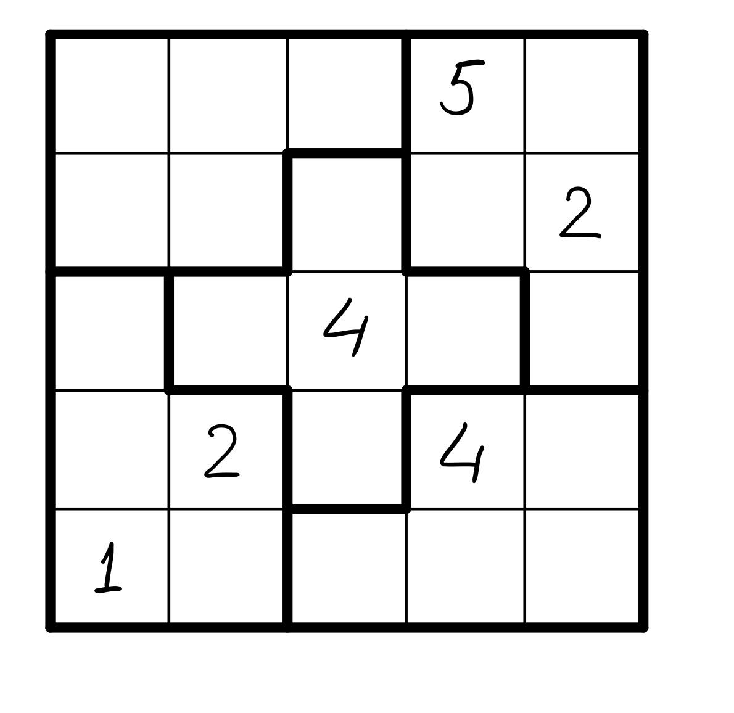
Задача 4
В задании нужно вписать в клеточки цифры от 1 до 5 так, чтобы в каждой строке, каждом столбце и каждой выделенной фигурке все цифры были разные.

